Slide 1
AsesorIA Legal
Luis Muñoz - Tomás Moreno - Gabriel Toledo
Profesora Mariluz Rodriguez
Capstone 001D

Slide 2
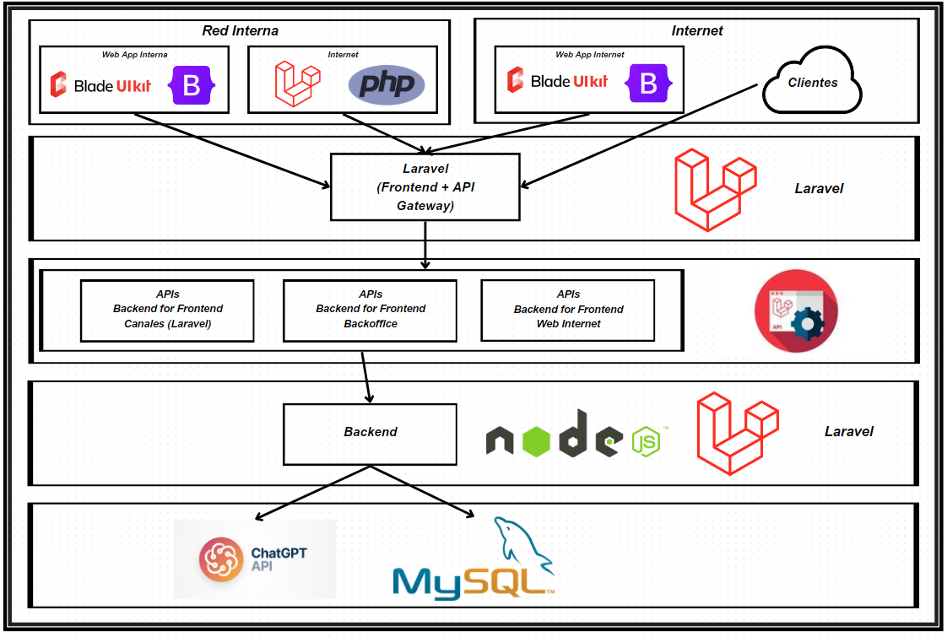
Arquitectura

Slide 3
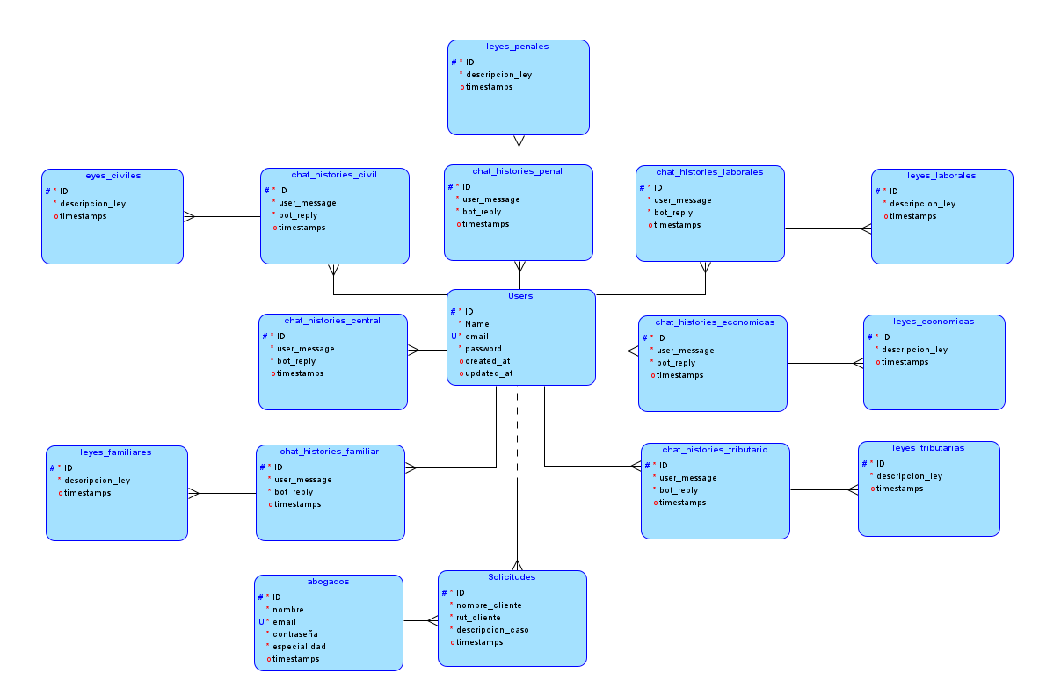
Diagrama DB

Slide 4
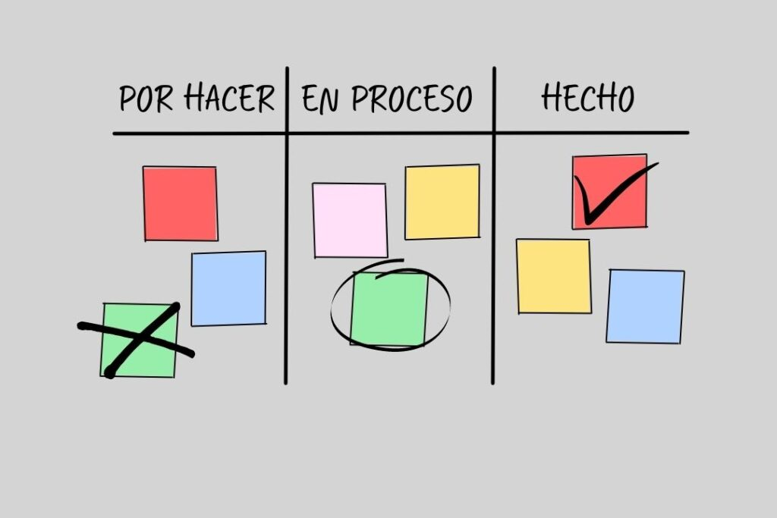
Metodología Kanban
Artefactos
Tablero
Tarjetas
Columnas
Ventajas
Visualización
Flexibilidad
Eficiencia

Slide 5

Muchas Gracias!

